Slide 1
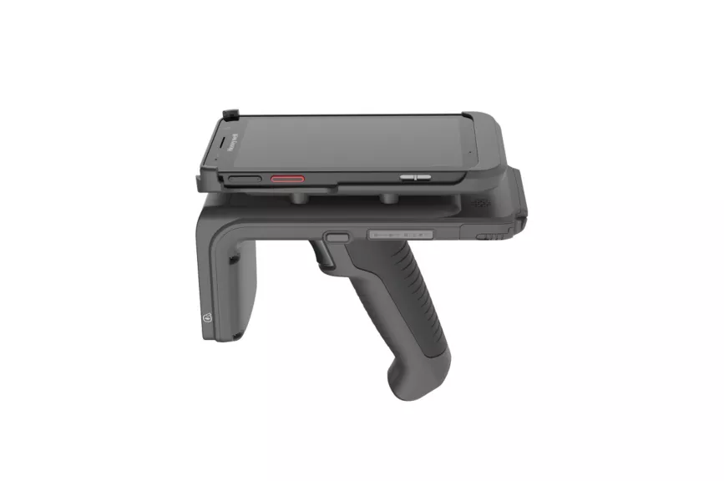
Terminal IH45 UHF RFID - Honeywell

Slide 2
Terminal IH45 UHF RFID - Honeywell
Le Honeywell IH45 est la nouvelle génération de lecteur RFID portable, conçue pour faciliter la gestion et le suivi précis de vos stocks à l'ère du commerce omnicanal. Alliant un design ergonomique éprouvé à des performances de capture de pointe, il s'associe parfaitement aux terminaux mobiles Honeywell pour optimiser la productivité au sein des points de vente, des entrepôts et des centres de distribution.
Polyvalence et Synergie Mobile : L'IH45 est conçu pour être associé directement à un ordinateur mobile Honeywell (compatible avec une large gamme de modèles tels que les CT30, CT40, CT45, CT47, CT60 ou EDA51/52/56/57) , transformant instantanément votre terminal en un outil d'inventaire ultra-performant.
Double Technologie de Capture : Il offre le meilleur des deux mondes en combinant une capture UHF RFID ultra-rapide et précise avec une capacité de lecture intégrée des codes-barres 1D et 2D , vous permettant de gérer tous vos flux de travail sur un seul et même appareil.
Performances de Lecture Étendues : Équipé d'une antenne à polarisation circulaire offrant un champ de vision à 120° face à l'appareil , l'IH45 affiche une portée de lecture standard allant jusqu'à 6 mètres. Son mode exclusif « Tag Finder » permet de localiser avec précision un colis, une palette ou un article spécifique dans vos rayonnages.
Conception Durcie pour le Terrain : Conçu pour supporter les exigences des environnements logistiques, l'IH45 possède un indice d'étanchéité IP54 contre la poussière et les éclaboussures. Il résiste également à de multiples chutes de 1,2 mètre sur le béton ainsi qu'à 1 000 tumbles (tours de tambour) à 0,5 mètre.
Connectivité et Gestion de la Puissance : Équipé d'une connexion directe via USB ou sans fil par Bluetooth 5.0 (avec appairage simplifié par puce NFC intégrée) , il garantit une communication fluide avec le terminal. Sa batterie haute capacité de 4 000 mAh est remplaçable à chaud et sans outil, sans avoir à retirer le terminal mobile, assurant une utilisation continue sur de longs cycles de travail.
Écosystème de Charge Intelligent : Pour simplifier le déploiement et réduire l'encombrement, l'IH45 est compatible avec la famille de stations d'accueil universelles de Honeywell. Le lecteur et le terminal mobile installé se rechargent simultanément sur une seule et même station de charge.

Slide 3
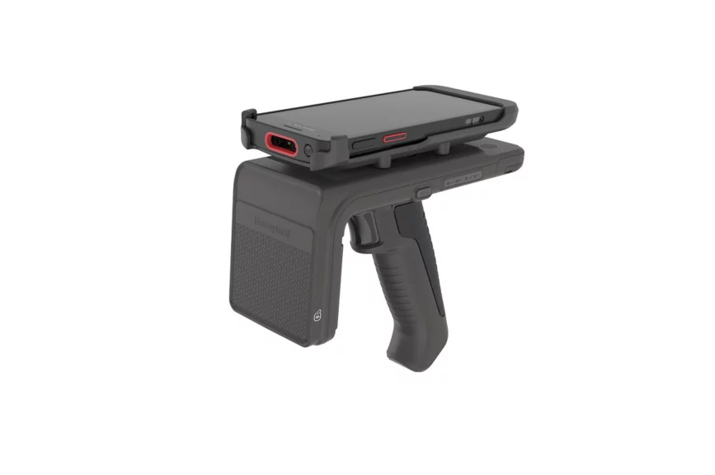
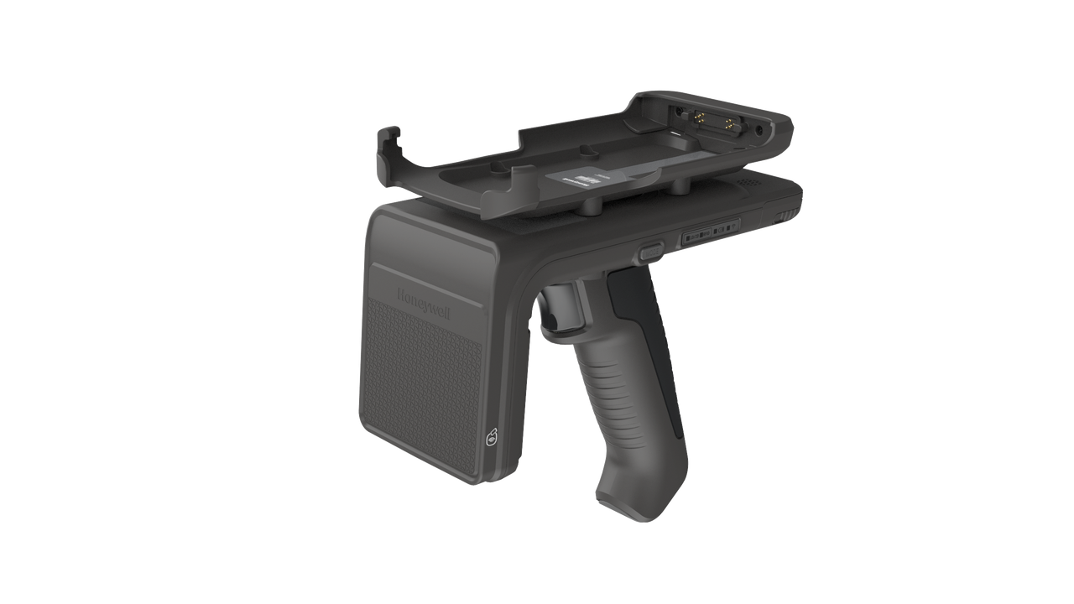
Caracteristiques – Terminal IH45 UHF RFID - Honeywell
1. Caractéristiques
Capteur de données
Capture de tags UHF RFID rapide et précise. Capacité de lecture intégrée des codes-barres 1D/2D. Mode « Tag Finder » pour localiser un colis, une palette ou une boîte spécifique
Résistance
Résiste à de multiples chutes de 1,2 m sur le béton de 0 °C à 40 °C .Résiste à 1 000 tumbles (tours de tambour) à 0,5 m.
Mémoire
2 Go / 16 Go (standard) ; 4 Go / 16 Go ou 32 Go (premium)
Connectivité
Connexion directe par câble USB au terminal mobile ou sans fil via Bluetooth.
Batterie
Batterie rechargeable Lithium-Polymère haute capacité de 3,8 V / 4 000 mAh. Remplaçable à chaud, amovible facilement et sans outil, sans avoir à retirer le terminal mobile.
Humidité
5 % à 95 % d'humidité relative sans condensation
Spécification RFID
Normes EPC Class 1 Gen2, ISO 18000-6c, ISO 18000-63. Antenne à polarisation circulaire avec un champ de vision de 120° face à l'appareil.
Bluetooth
Version 5.0; Profils DIS et BAS BLE. Appairage Bluetooth simplifié grâce à une puce NFC intégrée.
Portée RFID
Portée de lecture standard de 6m. Portée d'écriture standard de 3 m. Fréquences UE : 865 MHz à 868 MHz / US : 902 MHz to 928 MHz.
Etanchéité
Certifié IP54 contre la poussière et les projections d'eau
Température de fonctionnement
-10 °C à 40 °C
Terminaux compatibles
CT30 XP, CT40 / XP, CT45 / XP, CT47, CT60 / XP, EDA51 / K, EDA52, EDA56, EDA57
Poids
450 g sans le terminal mobile ordinateur.
Dimensions
190 mm x 79 mm x 154 mm sans le terminal mobile ordinateur.

Slide 4
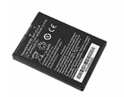
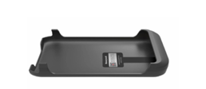



Accessoires – Terminal IH45 UHF RFID - Honeywell
2. Accessoires
Pack de batteries standard IH45
Support EDA51 non amorcé
Bandage pour poignet
Base de charge standard non amorcée
Base domestique standard non amorcée
4

